Slide 1
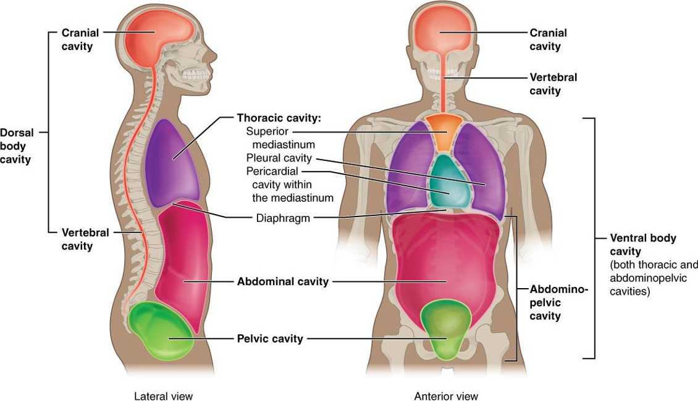
A savós hártyák fejlődése, a testüregek elkülönülése
Dr. Kozsurek Márk
FOK I., 2019. máj. 17.

Slide 2
Az egységes pericardio-pleuro-peritonealis üreg kialakulása.
A pleuralis és peritonealis üreg elkülönülése: a rekesz kialakulása.
A pericardialis és pleuralis üreg különválása.
A pericardium, a pleura és a peritoneum további fejlődése.

Slide 3
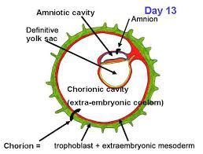
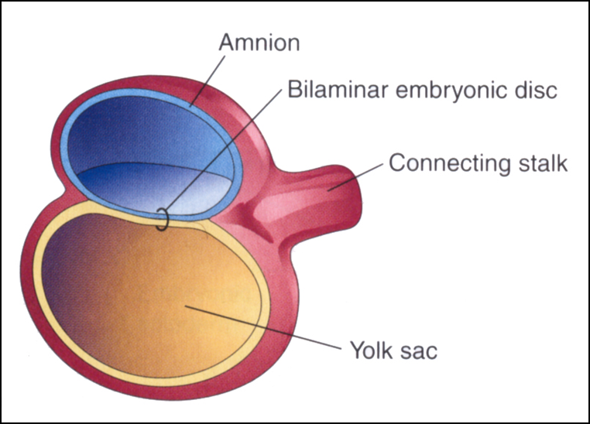
A) Az egységes pericardio-pleuro-peritonealis üreg megjelenése
Vissza a megtermékenyítés utáni 2. héthez:
epiblastból és hypoblastból álló kétrétegű embryopajzs
A 3. hét során:
az epiblastok proliferációjával megkezdődik a gastrulatio

Slide 4
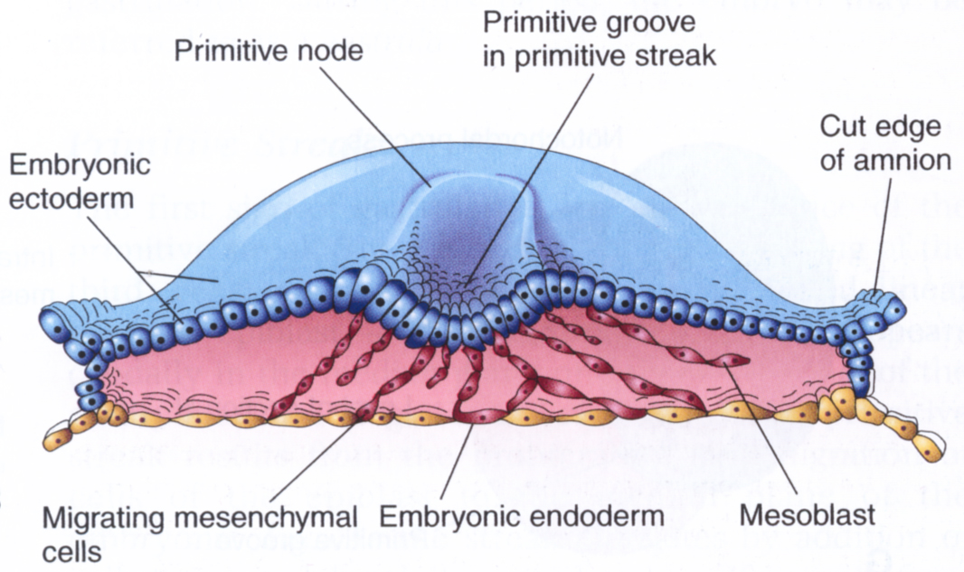
Gastrulatio: az epiblast sejtjei között fellazulnak a kapcsolatok, a középvonal felé vándorló sejtek ütközésével kialakul a primitív csomó és annak caudalis folytatásaként a primitív csík, melyek mentén az epiblast eredetű sejtek a mélybe jutnak. Az eredeti rétegükben maradó sejtek alakítják ki az ectodermát, a mélybe süllyedő sejtek egy részéből (mesoblastok) a középső csíralemez, az intraembryonalis mesoderma fejlődik, a sejtek harmadik csoportja kiszorítja a szikhólyag tetejéről a hypoblastokat, s azok helyét átvéve az endodermát adja.

Slide 5
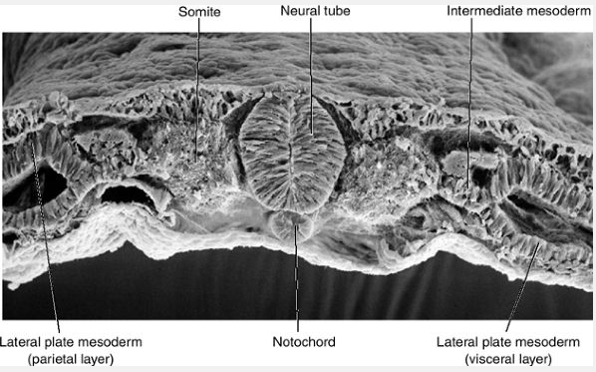
A kezdetben szerkezet nélküli intraembryonalis mesoderma a chorda dorsalis két oldalán mediolateralis irányban differen-ciálódik, kialakulnak a somiták, a gononephrotomok és az oldal-lemezek. Az oldallemezek állo-mányában üregek képződnek, melyek összefolyva kialakítják az intraembryonalis coelomát, melyet az oldallemezek zsigeri, ill. fali lemeze ölel körül.

Slide 6
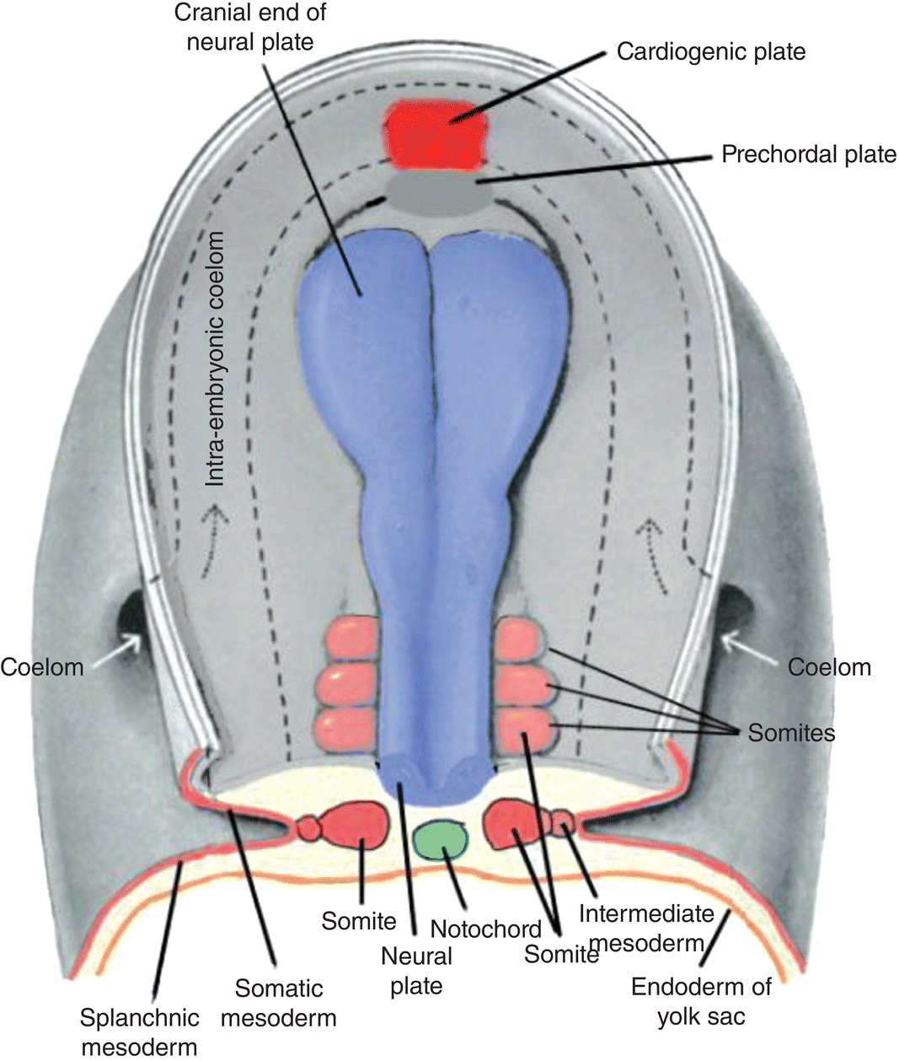
Az oldallemezek fali és zsigeri lemeze által közrefogott intra-embryonalis coeloma ürege felülről jól látható módon patkó alakot formál, mely az embryo caudalis végéhez közel kapcsolatba kerül az extraembryonalis coelomával.
Az embryo intraembryonalis coeloma patkó alakú ürege kitágul és a pericardium üregét fogja kialakítani. A patkó szárának elülső része viszonylag keskeny marad, s mint canalis pericardioperitonealis a pleura üregét adja, a patkó szára hátul ismét erőteljesebben fejlődik, ebből lesz a peritoneum ürege.
Membrana buccopharyngea

Slide 7
Az embryóból „kivett” intraembryonalis coeloma
Membrana buccopharyngea
a majdani cavum pericardii
canalis pericardio-peritonealis
(leendő
cavum pleurae)
a jövőbeni cavum peritonei
az intra- és extraembryonalis coeloma közötti összeköttetés

Slide 8
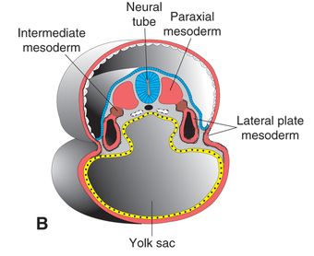
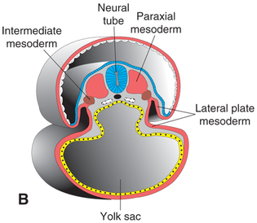
Membrana buccopharyngea
A
A
B
B
Az embryo keresztmetszetének síkjától függően az intraembryonalis coeloma csőszerű volta (A, „zárt”) vagy az extraembryonalis coelomával fennálló kapcsolata (B, „nyitott”) látható.

Slide 9
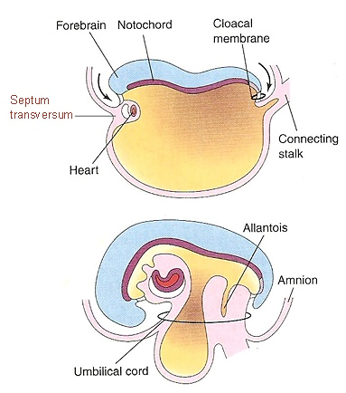
A 4. hét során:
Az embryo lefűződése van a legnagyobb hatással az egységes coelomaüreg további fejlődésére: a szív az embryo ventralis felszínére fordulva foglalja el végleges helyét, a septum transversum a harántsíkba kerül.

Slide 10
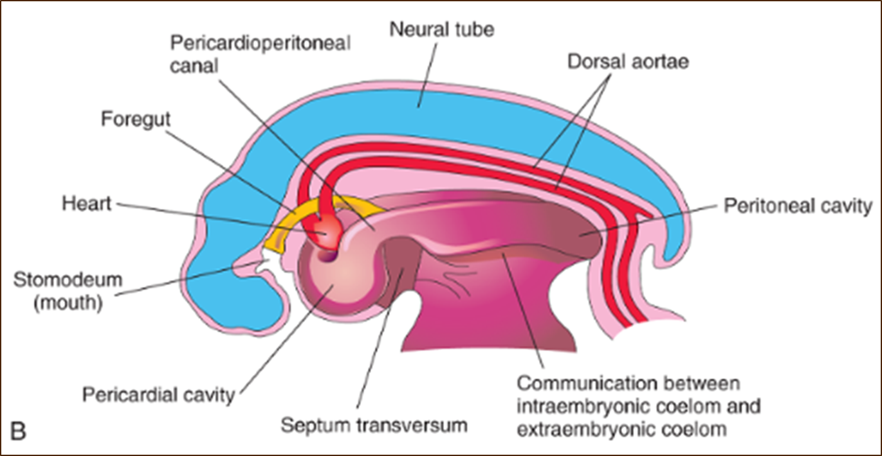
A hosszanti tengely mentén történő lefűződés („behengeredés”) eredményeként a patkóalakú intraembryonalis coeloma bal és jobb szára a középvonal felé mozdul el, így egymást egyre jobban megközelítik. A haránttengely körüli lefűződés során a szívteleppel együtt a coelomaüreg rostralis vége (a patkó alak elülső íve) is a ventralis oldalra fordul. Bár az intraembryonalis coeloma üregének alakja megváltozik és újabb görbületekkel gazdagodik, belül továbbra is egy összefüggő teret, a közös pericardiaco-pleuro-peritonealis üreget találjuk (ábrán szaggatott vonallal körbekerítve).

Slide 11
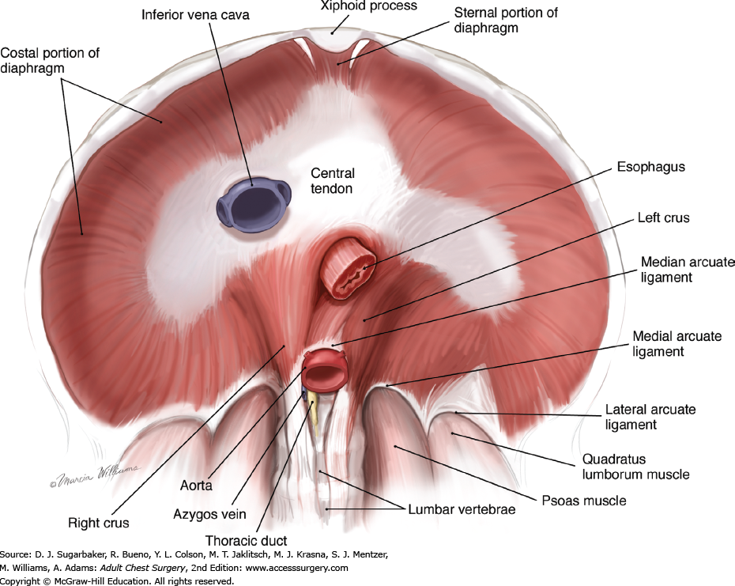
B) A cavum pleurae és a cavum peritoneale elkülönülése: a rekesz kialakulása
Idézzük fel a rekesz részeit: a centrum tendineumot, a pars sternalist, costalist et lumbalist. De hogyan jöttek létre mindezek?

Slide 12
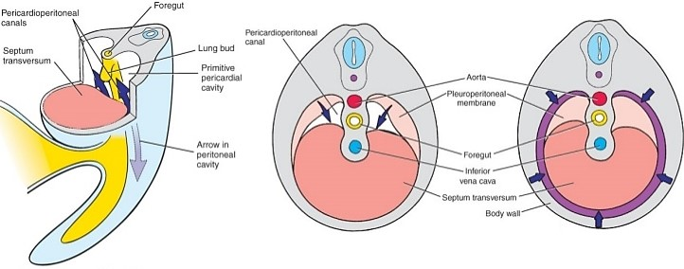
A keskeny pericardiacoperitonealis csatornák a septum transversum mögött teremtenek kapcsolatot a pericardium és a peritoneum majdani ürege között.
A rekesz négy telepből fejlődik:
1. septum transversum
Eredetileg a szívtelep és a még lapos embryopajzs rostralis vége közötti terület, mely a lefűződéskor harántirányba fordul.
2. pleuroperitonealis redők
Hátulról előre növekedve mind jobban beszűkítik a canalis pericardiacoperitonealist.
3. a nyelőcső mesenterium dorsaléja
Az aortát, nyelőcsövet és a v. cava inferiort a hátsó hasfalhoz rögzítő kettőzet.
4. a törzsfal benövő izomzata

Slide 13
septum transversum
mesenterium dorsale
pleuro-
peritonealis
redők
a törzsizmok benövése
A C3-C5 szegmentum myotomjaiból a myoblastok bevándorolnak a septum transversumba, de magával hozzák idegüket is (n. phrenicus). De a törzs falából benövő izomzat is szerepet játszik a rekesz széli zónájának felépítésében, ezeket viszont az intercostalis idegek innerválják.

Slide 14
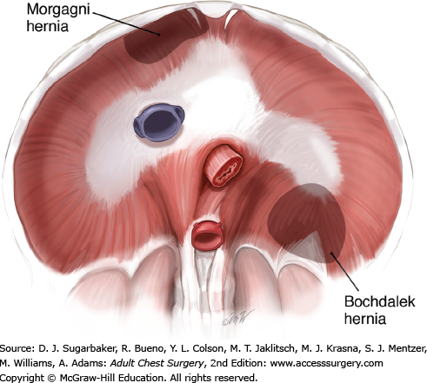
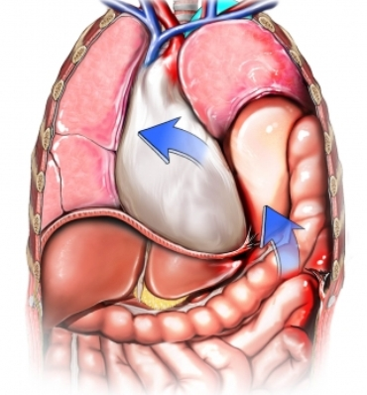
Veleszületett rekeszsérv
A rekesz négy telepe tökéletlenül egyesül, ill. az egyesülés elmarad. A gyomor és/vagy bélkacsok a mellüregbe kerülnek és összenyomják a tüdőt.

Slide 15
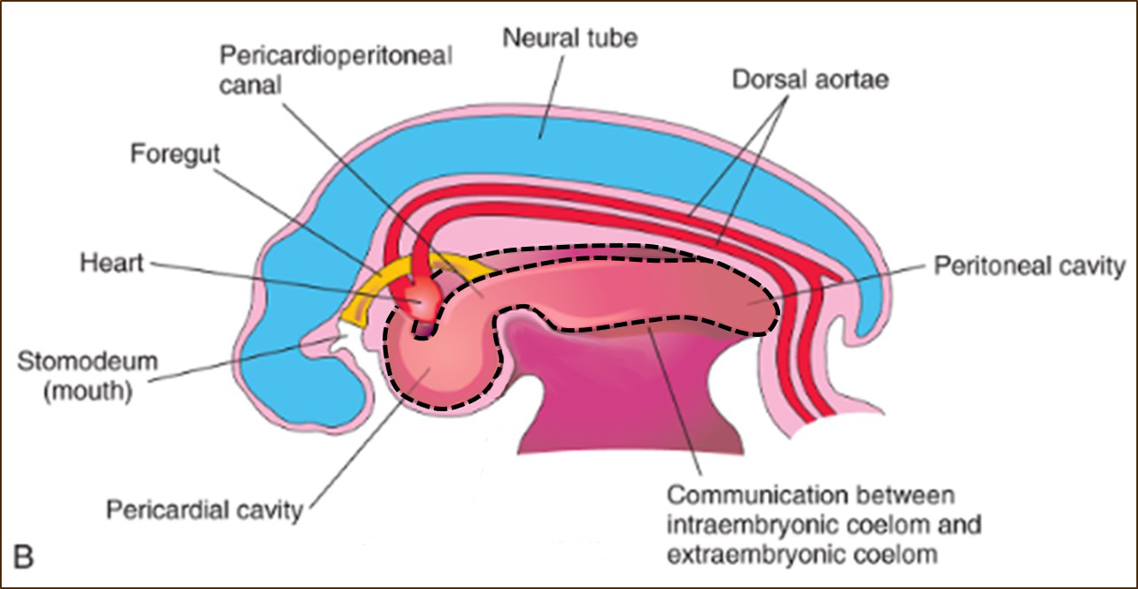
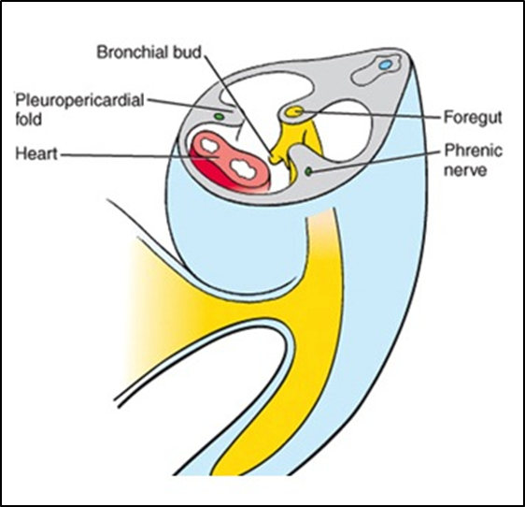
C) A pericardium és a pleura üregének különválása
A rekesz kialakulása már elválasztotta egymástól a cavum peritoneit a cavum pleuraetól.
Diaphragm
C3-C5
v. cardinalis communis (ductus Cuviéri)
A szívcső görbületeinek kialakulásával az eredetileg caudalis vénás vég hátrafelé és fölfelé mozog, a n. phrenicus pedig perifériásabb helyzetéből medialis irányba mozog. Ezek együttes hatására alakul ki a pleuropericardialis redő.

Slide 16
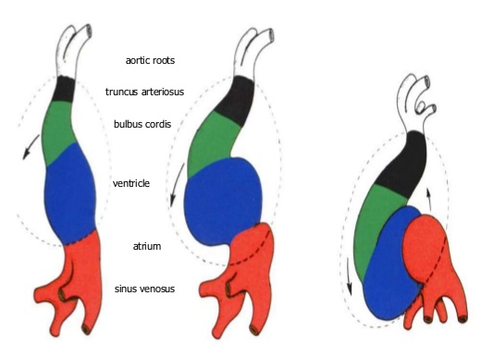
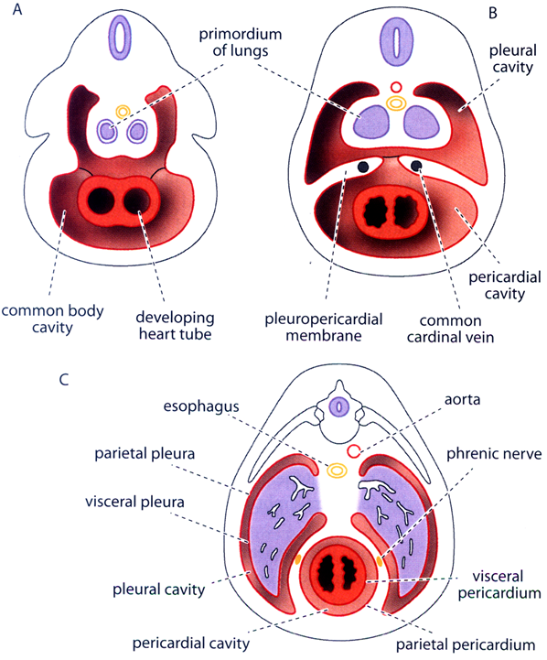
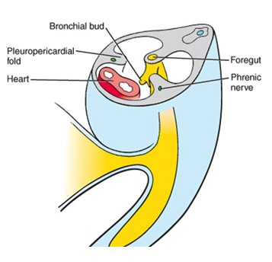
A v. cardinalis communis és a n. phrenicus változó helyzete hívja életre a két plica pleuropericardiacát, melyek egymás felé mozognak, majd egyesülve végleg különválasztják a pleura és a pericardium üregét.

Slide 17
Összefoglalás
1. Az intraembryonalis coeloma legelső része (a patkó íve) adja a szívet magába záró pericardium üregét.
2. Az intraembryonalis coeloma szárainak elülső részei nem egyesülnek, két, egymással nem közlekedő pleuraüreggé alakulnak.
3. Az intraembryonalis coeloma szárainak hátsó részei rostralisan páros üregként maradnak fent, de caudalis irányban egyesülnek. Ez magyarázza, miért ér véget hamarabb a ventralis mesenterium, mint a dorsalis párja.

Slide 18
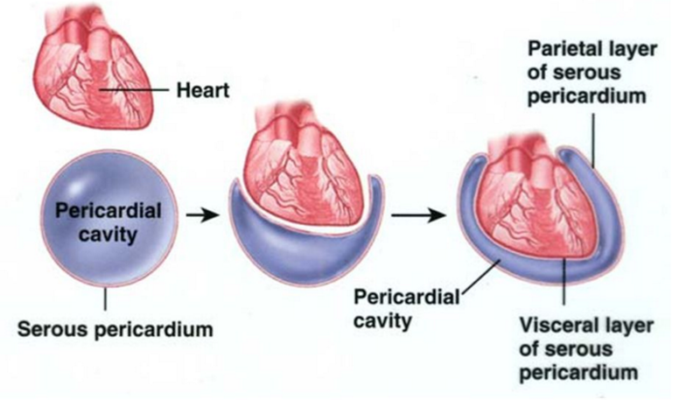
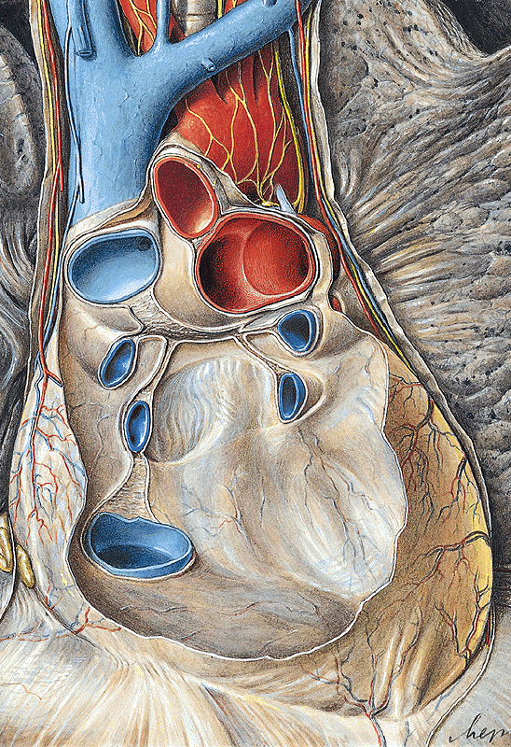
D) A pericardium további sorsa
Az pericardium visceralis és parietalis lemezeinek áthajlása a szívcső eredeti artériás és vénás vége körül figyelhető meg. A szívcső görbületeinek kialakulásával ezek is közelebb kerülnek egymáshoz. A két áthajlás között alakul ki a sinus transversus pericardii.

Slide 19
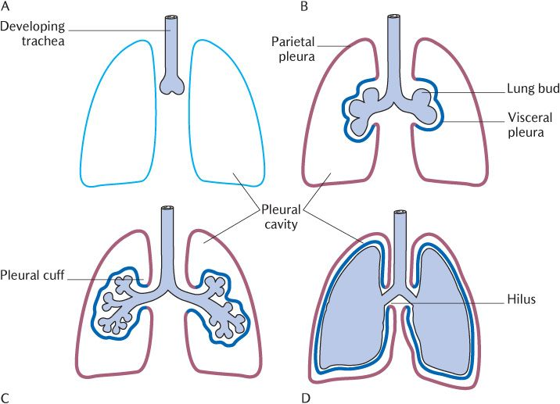
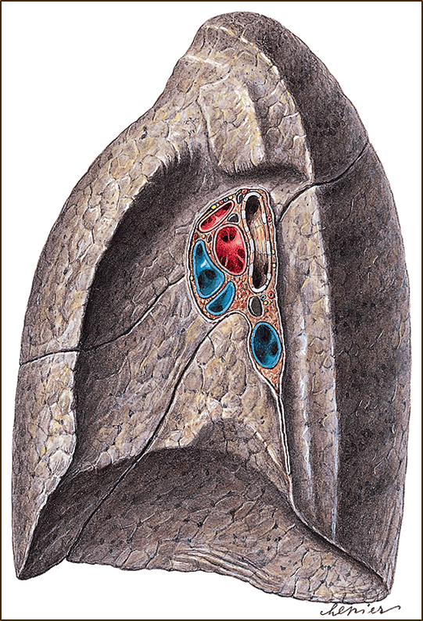
E) A pleura további fejlődése
A fejlődő tüdőtelepek előre nyomulva „magukra veszik” a pleura zsigeri lemezét, melyet egyre inkább a fali lemez irányába tolnak. A pleura parietalis és visceralis lemeze közötti áthajlás körülöleli a tüdőgyökereket és mint lig. pulmonale a rekeszig húzódik lefelé.
ligamentum pulmonale

Slide 20
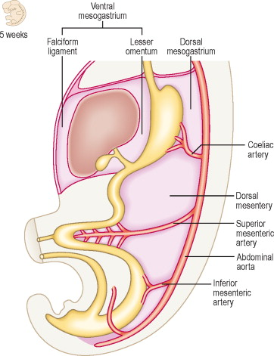
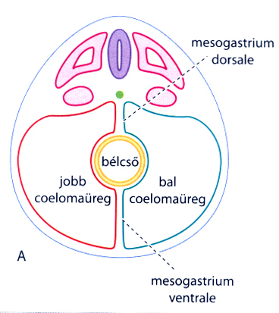
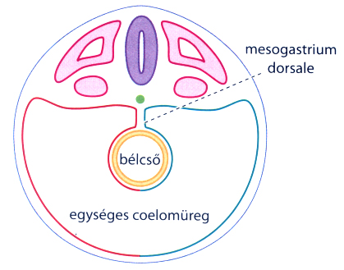
E) A peritoneum további fejlődése
A
B

Slide 21
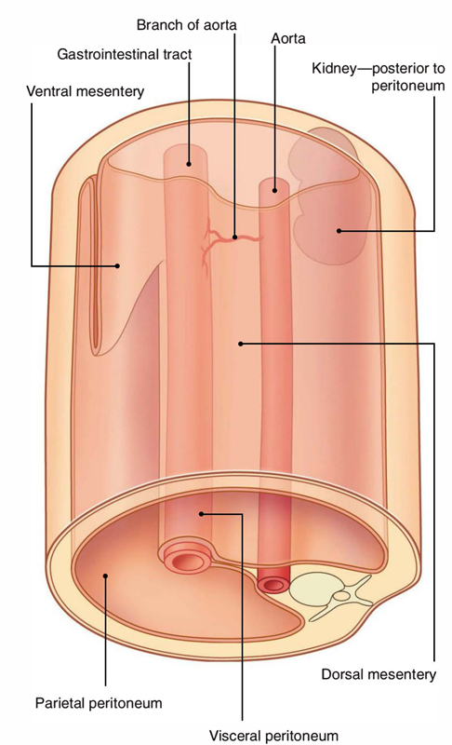
A peritoneum háromdimenziós sémás rajza, melyen jól látható, hogy a hasüreg kb. felső harmadában ventralis és dorsalis mesenterium is jelen van, tehát a testüreg két fele ebben a magasságban nem olvad össze.
Ezzel szemben az alsó kétharmadban már csak a mesenterium dorsale figyelhető meg, alöl a hasüreg két fele egymással összeköttetésbe kerül.

Slide 22
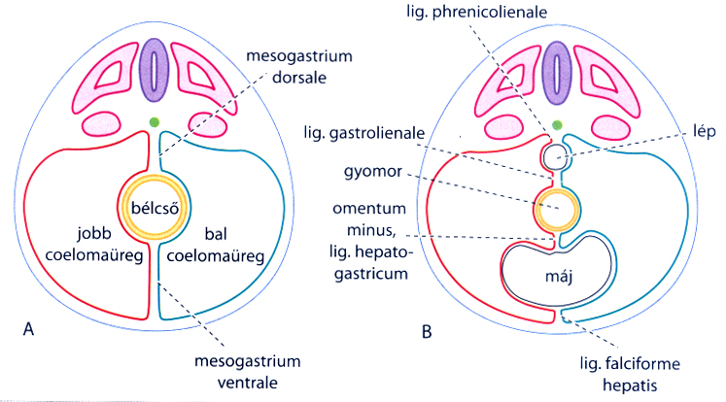
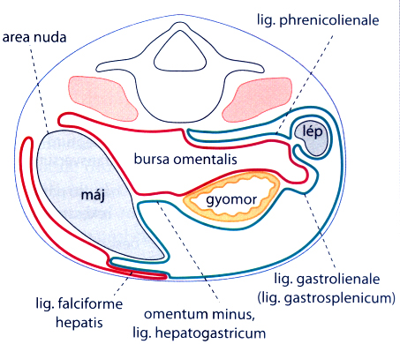
A hasüreg felső részében a máj a mesogastrium ventrale, a lép a mesogastrium dorsale lemezei között indul fejlődésnek. Az epigastrium képleteinek forgása, hely- és helyzetváltozása miatt kialakul a bursa omentalis, mely a jobb coelomaüreg származéka.

Slide 23
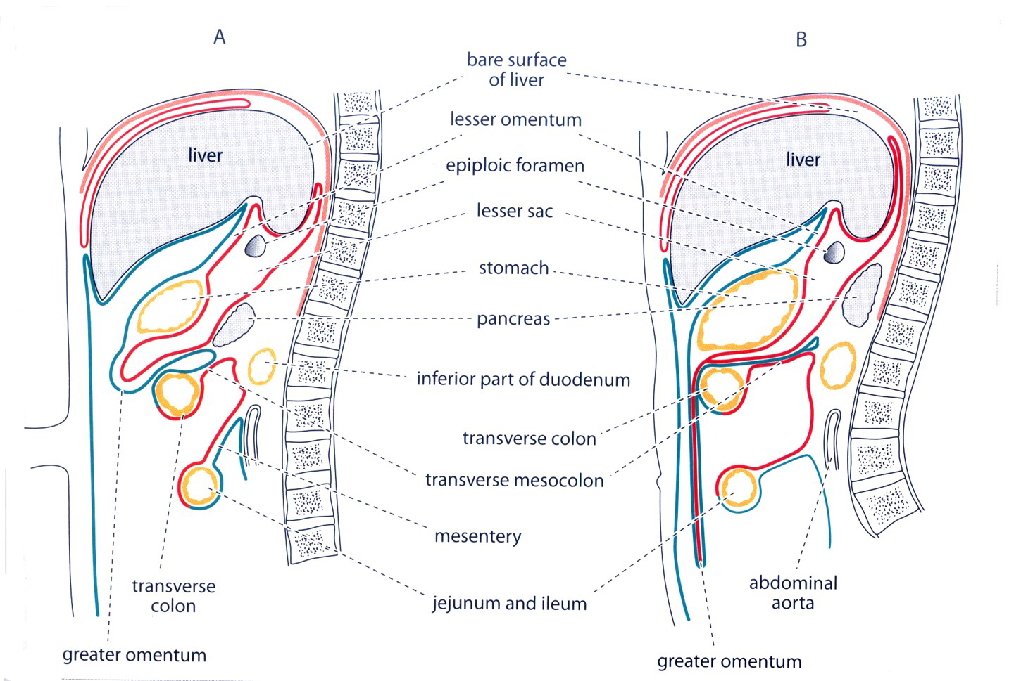
area nuda hepatis
omentum minus
foramen epiploicum
bursa omentalis
gyomor
pancreas
pars inferior duodeni
colon transversum
mesocolon transversum
mesenterium
colon transversum
aorta abdominalis
jejunum et ileum
omentum majus
omentum majus

Slide 24
Köszönöm a figyelmet!

